Slide 1
Агрессия (от лат. aggredere - нападать) - поведение, направленное на нанесение физического или психологического вреда, вплоть до уничтожения объекта агрессии

Slide 2
Эмоция раздражения - это концентрированное недовольство.
Раздражение не обязательно связано со злобой, оно как правило ситуативно и проходит вместе с ситуацией, его породившей.

Slide 3
Гнев — это эмоция, зачастую имеющая агрессивный характер, направленная по отношению к чему-то или кому-то с целью уничтожения, подавления, подчинения.

Slide 4
Ярость - кратковременная вспышка сильного гнева, при которой человек не понимает, что он делает или говорит от избытка эмоций.

Slide 5
Оби́да — реакция человека на воспринимаемое как несправедливо причиненное огорчение, оскорбление, а также вызванные этим отрицательно окрашенные эмоции. Включает в себя переживание гнева к обидчику и жалости к себе в конфликтной ситуации.

Slide 8
ИНЫЕ ПРИЧИНЫ АГРЕССИВНОГО ПОВЕДЕНИЯ
Культурные особенности
Гормоны
Психические заболевания
Плохое физическое самочувствие
Паразиты

Slide 12
Агрессия. Подавлять? Или предъявлять?
При предъявлении агрессии страдают социальные связи.
У оппонента может появляться ответное чувство гнева.
Страх у собеседника.
Обида (подавленное чувство агрессии).

Slide 15
Невыраженный гнев повышает пульс, влияет на кровяное давление, на всю сердечно-сосудистую систему, печень и некоторые другие органы.

Slide 16
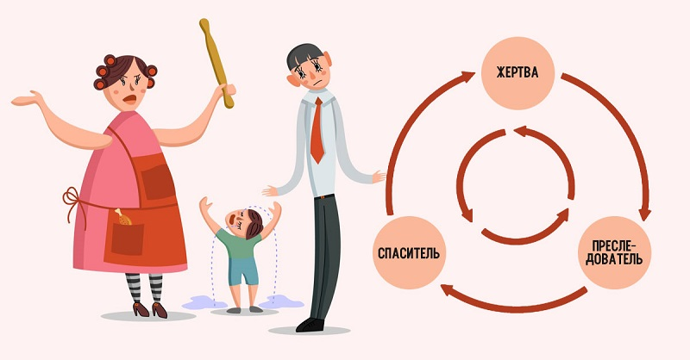
Невыраженный гнев (жертвы) может превратить человека в агрессора.

Slide 17
Отсутствие гнева позволяет другим людям манипулировать нами.

Slide 19
Четко выстроенные личностные границы – залог психологического благополучия.

Slide 24
